Slide 1
第6章 天体物理性质和距离的测定
§6.1天体的物理性质
1.天体的光度测量
天体的亮度和光度、视星等和绝对星等
星等与亮度（光度）的关系
星等相差一等，亮/光度相差2.512倍
星等测定
目视、照相和光电测光所测定的星等有
目视星等、照相星等和光电星等。
几点说明

Slide 2
2. 天体的光谱分析
光谱与光谱类型、光谱特点
天体摄谱仪原理
光谱在天文中的应用（确定天体的化学组成、确定恒星的温度、恒星的压力、恒星的磁场、恒星的运动等）
3. 天体距离的测定
月球的测定
太阳的测定
恒星的测定（三角视差法、分光视差法、周光测距法、谱线红移测距法）

Slide 3
4. 天体大小的测定（地球、太阳、月球、恒星）
5. 天体质量的测定（地球、月球、太阳、行星、恒星、星系）
§6.2 恒星的年龄
一、恒星的年龄
1、赫罗图法
2、利用放射性同位素测定恒星年龄
二、．恒星的演化龄
要是演化龄愈接近1，恒星就愈老；
反之演化龄愈接近0，恒星就愈年轻。

Slide 4
第六章 思考与练习题：
1．天体的亮度与视星等有何关系？
2．简述天体光谱分析的原理。
3．测定天体的距离有哪些方法？
4．如何进行天体大小的测定？
5．天体质量测定有哪些方法？
6．如何确定恒星的年龄？
7．何谓恒星的演化龄？它怎样说明恒星的年老或年轻？
进一步讨论与实践：
天体物理学基础原理和观测分析方法、现代天体物理学研究的进展
如何利用阳光产生光谱？
月球掩星的观测实践。
Notes:
星等是天文学史上传统形成的表示天体亮度的一套特殊方法。

Slide 5
（1）天体的亮度并不能表示它们的发光本领，因为它没有考虑天体距离的因素。我们知道，光源的视亮度与其距离的平方成反比。为了比较不同恒星的真实发光能力，必须设想把它们移到相同的距离上，才能比较它们的真正亮度即光度。天文学上把这个标准距离定为10个秒差距，相当于0“.1视差的距离，合32.6光年。
（2）在标准距离处的恒星的亮度为绝对亮度，也叫真亮度，其星等称为绝对星等。有了这个标准，就可以根据恒星的距离d和视星等m，推算其在10秒差距处的绝对星等M。
（3）天体的绝对亮度或绝对星等，代表了天体的光度。在恒星世界里，光度的差异十分悬殊。有的恒星的光度比太阳强100万倍；有的恒星的光度仅及太阳的百万分之一。太阳的绝对星等是4.75，仅是恒星世界中的普通一员。

Slide 6
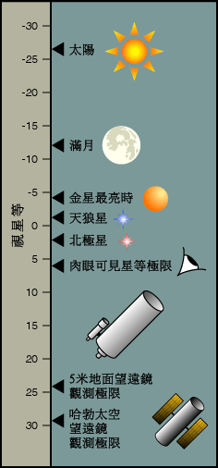
目视星等﹕是指我们用肉眼所看到的星等。看来不突出的、不明亮的恒星，并不一定代表他们的发光本领差。道理十分简单：我们所看到恒星视亮度，除了与恒星本生所辐射光度有关外，距离的远近也十分重要。同样亮度的星球距离我们比较近的，看起来自然比较光亮。所以暗的星并不代表它比亮的星小或暗。
绝对星等﹕由于目视星等并没有实际的物理学意义，于是天文学家制定了绝对星等来描述星体的实际发光本领

Slide 7
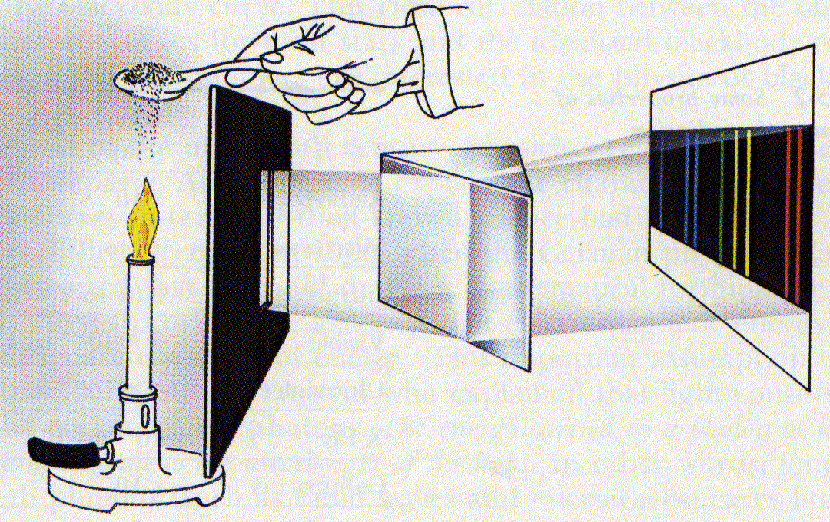
基尔霍夫提出了两条定律：
（1）每一种元素都有自己的光谱；
（2）每一种元素都能吸收它能够发射的谱线。这两条定律成为分光学的基础。
光谱类型:连续光谱、明线光谱和吸收光谱之分。
Notes:
In the mid-1850s, Kirchhoffand Bunsen discovered that when a chemical substance is heated and vaporized the resulting spectrum exhibits a series of bright spectral lines. In addition, they found that each chemical element produces its own characteristic pattern of spectral lines.

Slide 8
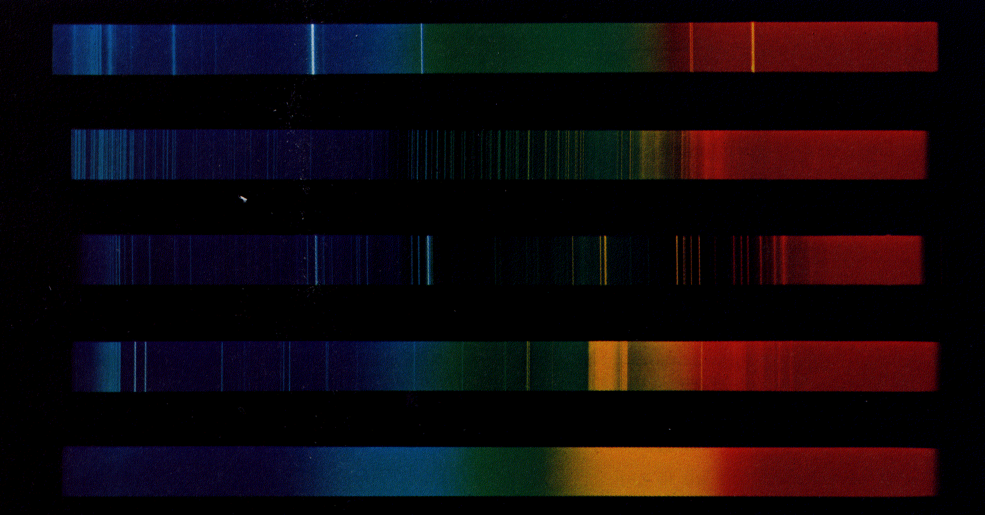
光谱和光谱线
（从上到下分别是锂、铁、钡、钙和白光的连续光谱）
Notes:
When an electric spark passes through a gas, atoms of the gas emit radiation at certain characteristic wave-lengths. This photograph shows (from top to bottom) the spectra of lithium, iron, barium, and calcium. At bottom is a continuous spectrum obtained by passing white light through a prism. (Bausch and Lomb)

Slide 9
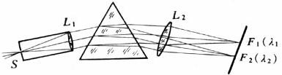
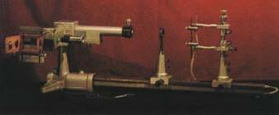
摄谱仪原理图
摄谱仪

Slide 10
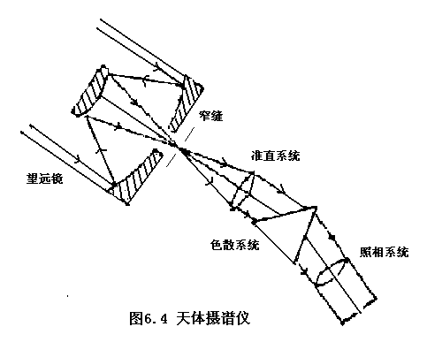

Slide 11
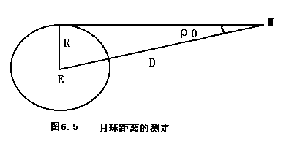
测定月球距离的原理很简单，即以地球（E）半径为基线，当月球(M)位于地平时（如图6.5），地球半径对月球中心的张角ρ₀达到最大值的角ρ₀ ，叫做月球的地平视差。只要知道了地平视差，月球的距离便不难算出。在以地心和月心连线D为斜边， 地球半径R为ρ₀角所对的直角边的直角三角形中，根据其正弦公式即可求出月球距离：

Slide 12
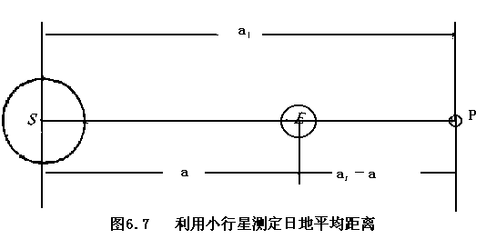
早期测定太阳的距离是借助于离地球较近的火星或小行星。先用三角视差法测定火星或小行星的距离，再根据开普勒第三定律求太阳距离。

Slide 13
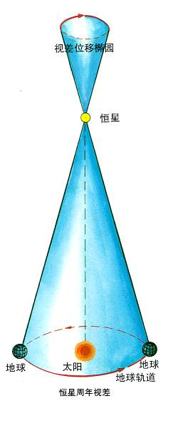
测定较近的恒星可用三角视差法。
地球公转时，观看较近的恒星，该恒星会在遥远的天球上不断改变位置。地球绕日一周，该恒星就在天球上车一个小椭圆，这叫恒星周年视差位移。只要测得恒星周年视差位移，恒星的距离就可以算出了。

Slide 14
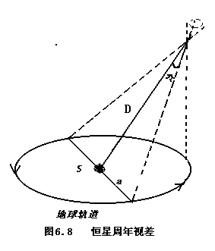
我们把地球轨道看作近圆形，由于大多数恒星并不位于地球轨道面垂直的位置上，所以我们取恒星T和地球之间的连线，恰好与地球轨道半径a相垂直，此时地球轨道半径对恒星的张角π达到最大值，此角叫做恒星周年视差，即恒星、地球和太阳构成的直角三角形的最小角。从上述直角三角形可知：

Slide 15
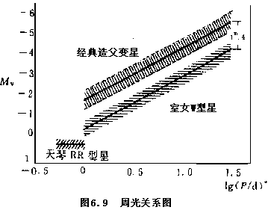

Slide 16
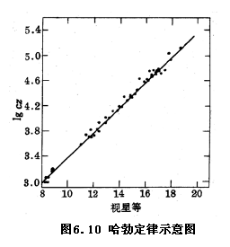

Slide 17
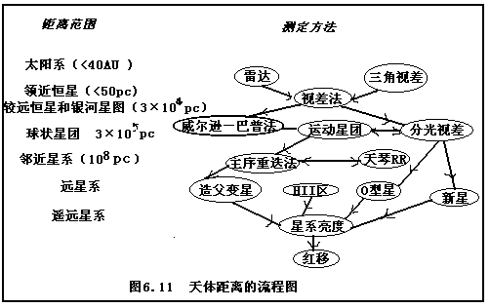

Slide 18
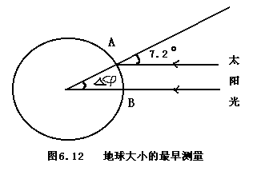

Slide 19
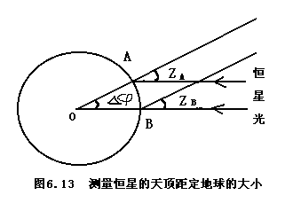

Slide 20
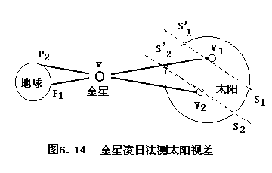

Slide 21
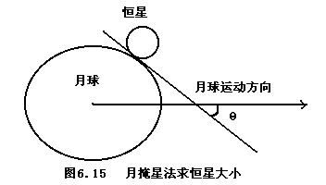

Slide 22
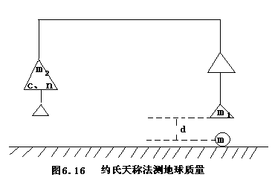

Slide 23
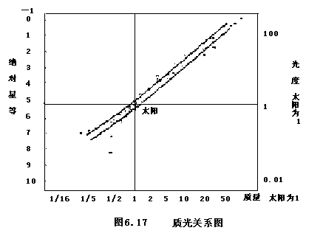

Slide 24
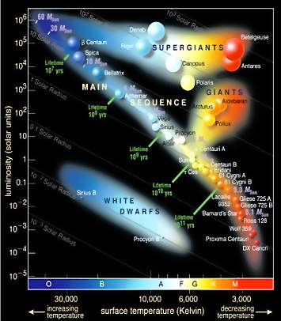
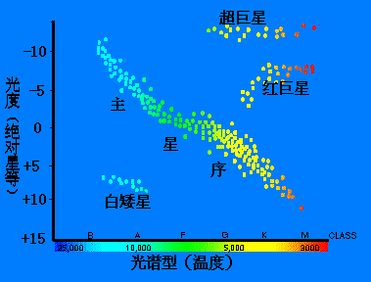
赫罗图

Slide 25
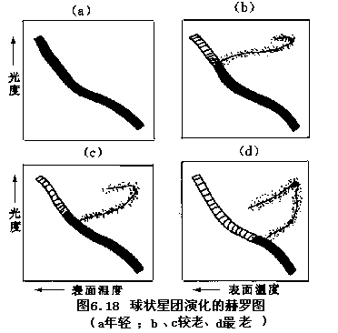

Slide 26
谢谢听讲
第六章结束

